Slide 1
第二章 图像轮廓表示

Slide 2
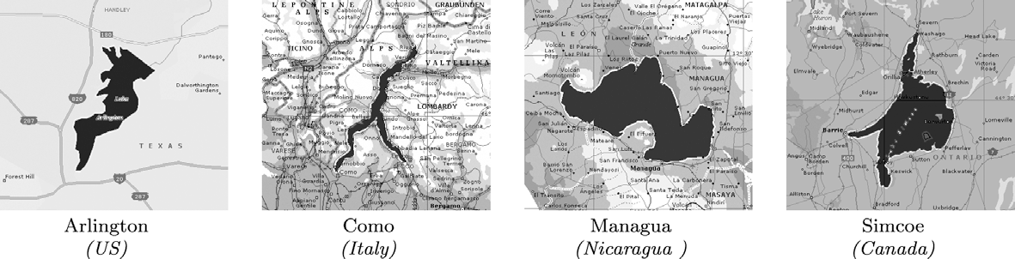
图像轮廓

Slide 3
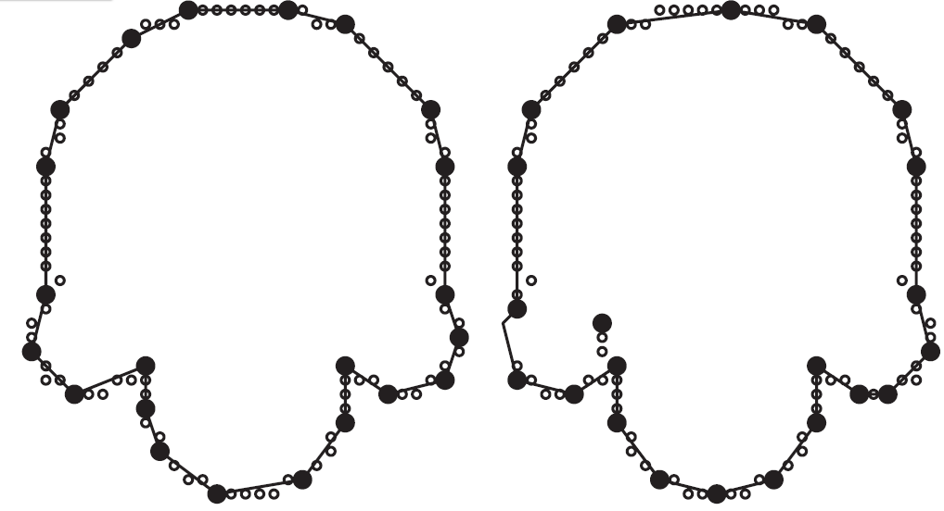
把边缘连接起来就成为轮廓(contour)．轮廓可以是断开的，也可以是封闭的.
轮廓可以用边缘有序表或曲线来表示。曲线通常称为轮廓的数学模型．曲线表示包括线段、二次曲线、三次样条曲线等．
轮廓表示的评价标准： 效率：轮廓应该是一种简单和紧凑的表示． 精确：轮廓应能精确地逼近图像特征． 有效：轮廓应适合于后续应用阶段的计算．

Slide 4
精确表示轮廓的影响因素：
用于轮廓建模的曲线形式；
曲线拟合算法的性能；
边缘位置估计的精确度。

Slide 5
链码
链码是沿着轮廓记录边缘表的一种表示方法．链码规定了边缘表中每一个边缘点的轮廓方向，其中方向被量化为四个或八个方向中的一个．

Slide 6
曲线的链码是： 6022222021013444444454577012
其差分链码是： 220000627712100000017120111

Slide 7
曲线的链码是： 024444424323566666676711234
其差分链码是： 22000062771210000017130111

Slide 8
链码的特殊性质:
一个物体很容易实现45 角旋转．如果一个物体旋转N*45°，可由原链码值加上N后再模8得到．N逆时针为正，顺时针为负。
链码的微分，也称差分码，由原码的一阶差分求得．链码差分是关于旋转不变的边界描述方法．
链码的问题：
表示某一点正切方向的集合是有限的（４邻接链码有4个，8邻接链码有8个）。

Slide 9
误差度量
设d_{i}是拟合曲线和边缘点之间的误差．
最大绝对误差(Maximum Absolute Error, MAE):
最坏情况下边缘点偏离曲线的距离，
均方差(Mean Squared Error, MSE):
边缘点偏离拟合曲线的总的测度，

Slide 10
规范化最大误差(Normalized Maximum Error, NME):
最大绝对误差与曲线长度S之比，

Slide 11
多边形近似
Polygonal approximation

Slide 12
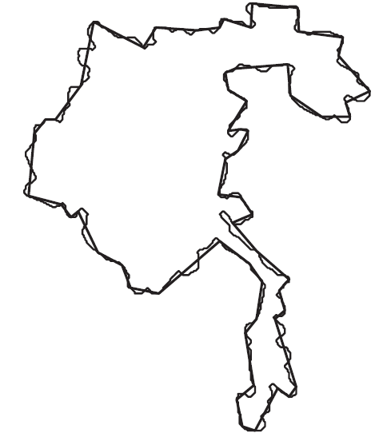

Slide 13
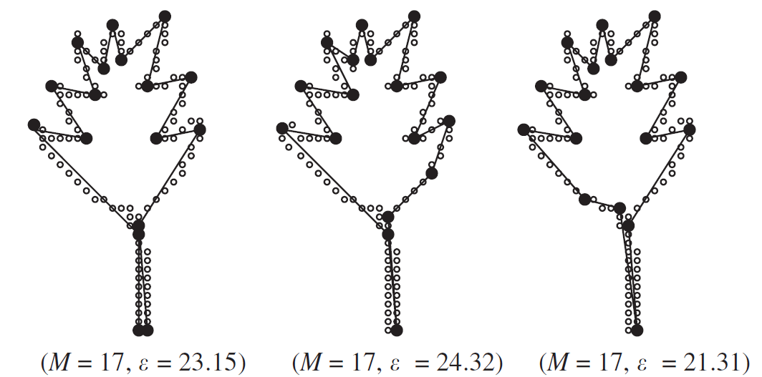

Slide 14
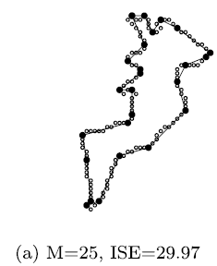
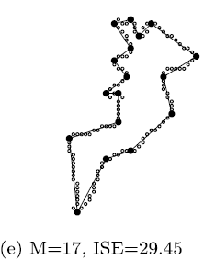
两个任务
Min # ———最少线段的表示。给定误差的上限 ，用最少的线段近似图像轮廓曲线；

Slide 15
两个任务
Min ———最小误差的表示。给定线段数目，找出具有最小误差的多边形表示。

Slide 16
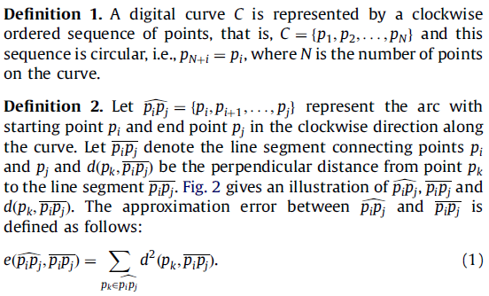
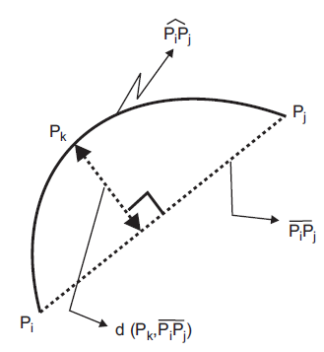
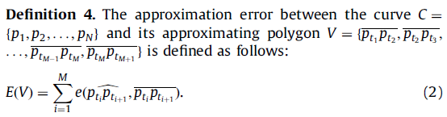
问题定义

Slide 17
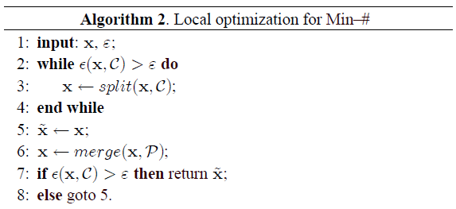
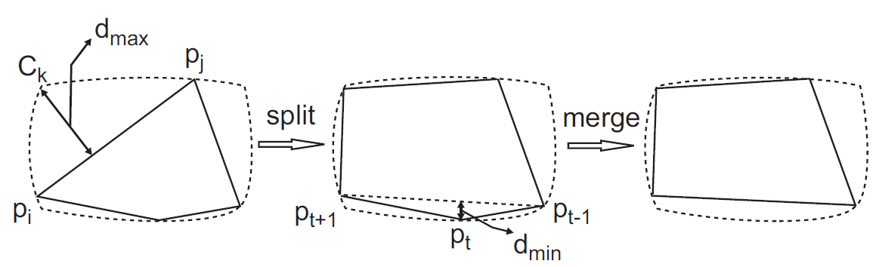
算法：split-and-merge

Slide 18
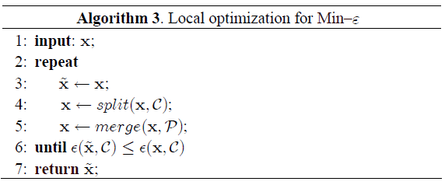
算法：split-and-merge优化

Slide 19
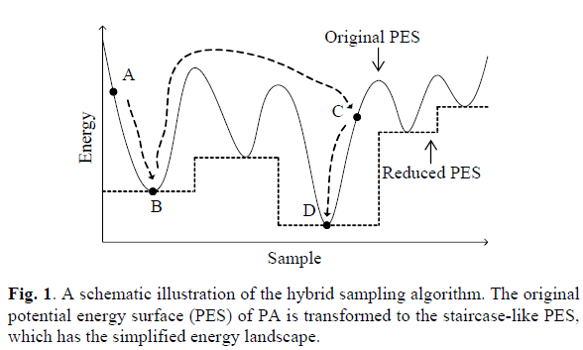
算法2：monte-carlo优化

Slide 20
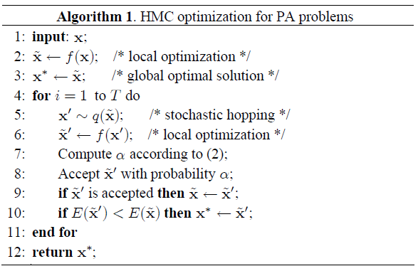

算法：Monte-Carlo优化

Slide 21
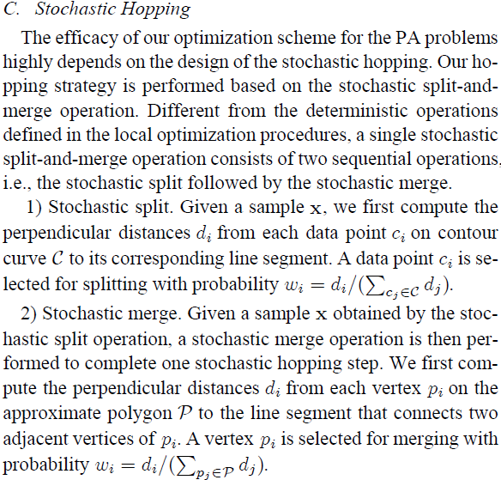
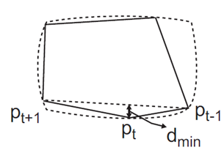
随机跳跃

Slide 22
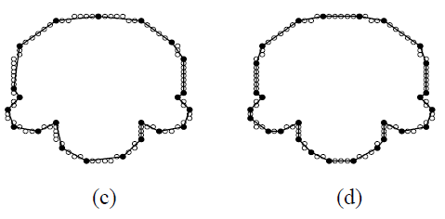
算法结果

Slide 23
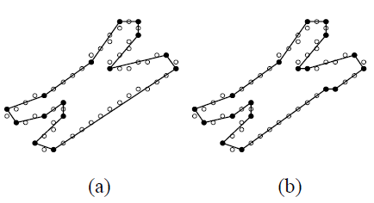
算法结果

Slide 24
MCMC方法
1.MCMC方法的基本思想就是构造一个平稳分布为 的马氏链来得到 的样本。
2.MCMC方法也称为动态的蒙特卡洛方法。
3.基于贝叶斯推断原理的MCMC方法主要是用于产生后验分布的样本

Slide 25
MCMC的三步走
第一步 选一个“合适”的马氏链；
“合适”是指建立一个平稳分布为
的马氏链
第二步 由X 中的某一点 出发，由第一步中的马氏链产生点序列
第三步 对某个m和比较大得n, 任一函数h(X)的期望估计如下

Slide 26
M-H算法的伪代码为：
1.初始化
2.从t=0到N-1
…...采样 ~
…...采样 从
…...如果
否则

Slide 27
M-H算法几点注意的问题
第一点 M-H算法虽然简单，但需要认真设计提案分布
第二点 链的个数
第三点 马氏链的长度n多大才算合适？

Slide 28
提案分布
提案分布的选取对于M-H抽样是非常关键的，现在比较流行的采样方案有：
a . 独立马氏链采样
提案分布为某个固定的密度函数g ，使得满足 ,由提案分布产生一个独立链，其中抽取的每一个候选值与前面的候选值相互独立，在这种情况下

Slide 29
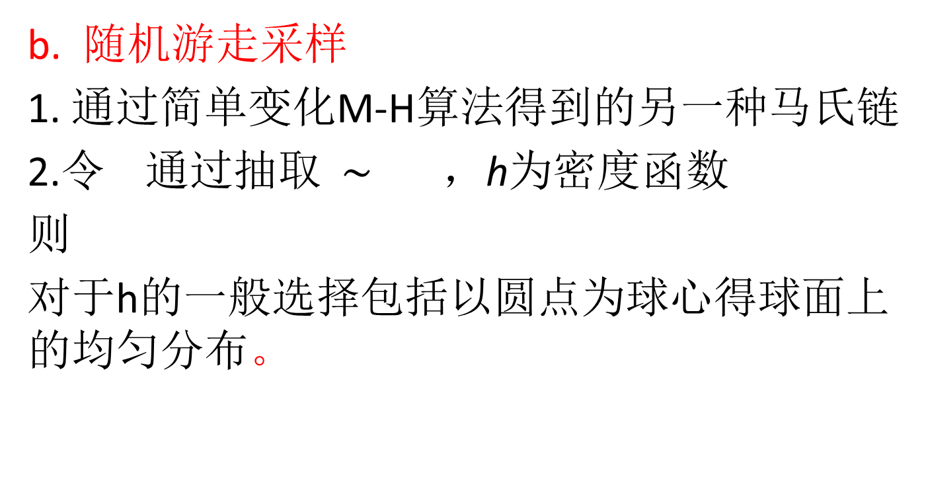
随机游走采样
1. 通过简单变化M-H算法得到的另一种马氏链
2.令 通过抽取 $\sim$ ，h为密度函数
则
对于h的一般选择包括以圆点为球心得球面上的均匀分布。

